Slide 1
Semestrální práce
Štěpán Moc

Slide 2
Zadání úlohy
Nalez a vypiš dva vektory s maximálním skalárním součinem ze sady vektorů
Vstup: počet vektorů, délka vektorů, jednotlivé vektory
Výstup: dva vektory s maximálním skalárním součinem, skalární součin

Slide 3
Řešení
Načtení množství a velikost vektorů
Kontrola zda má program pokračovat
Načte vektory
Vyvolá metodu, která zjistí:
Dva vektory s největším skalárním součinem
Skalární součin
Vyvolá metodu, která vypíše výsledek
Návrat k 1.

Slide 4
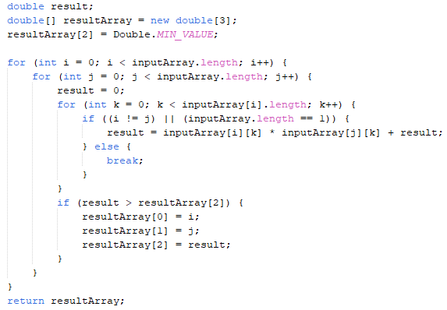
Ukázka kódu

Slide 5
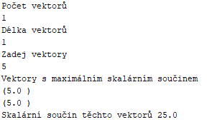
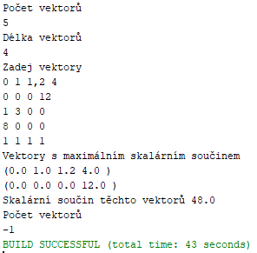


Výsledky testů

